Slide 1
NIMO Summerschool
NIMO webinar #2 van 8:
De scope van het project
Welkom! Nog even geduld….we starten om 13:15 uur …

Slide 2
Hoe werkt het?
laptop
smartphone
tablet
Zoom
Wat je nodig hebt:
Praktisch:
of of
video aan
microfoon uit
vragen/chat
tijd

Slide 3
Agenda
Doel webinar en voorstellen
Herkenning en kan je hier iets aan doen?
Opdrachtgever en opdrachtnemer
Positionering van scope
Handvatten bij scope
Beheersing van scope
Afsluiting

Slide 4
Even voorstellen
Ron Tode
Senior trainer/ Adviseur
En wie zijn jullie?
Naam
Organisatie
Rol in je huidige project
NB: microfoon aan ;-)

Slide 5
Definitie Scope
De begrenzing van het totaal van op te leveren producten en uit te voeren activiteiten
Hoe bepaal je de scope?
Hoe bewaak je de scope?
Daar gaan we het over hebben in deze webinar.

Slide 6
Herkenning?
Herken je één van onderstaande ervaringen?
Wie is die ene opdrachtgever eigenlijk?
De opdrachtgever blijft vaag en onduidelijk!
Je hebt het gevoel dat de aap op jouw schouder zit!
Je gaat aan de gang zonder concrete opdracht!
Het wordt over de schutting gegooid!
Wijzigingen op de scope zijn niet te managen!

Slide 7
Vraag
Waar lopen jullie tegenaan in de dagelijkse praktijk?

Slide 8
Kan je hier iets aan doen?
Ja zeker!
Tijd investeren in het vaststellen van de scope
De opdrachtgever overtuigen van zijn belang hierbij

Slide 9
Vraag
Wie is jullie opdrachtgever?

Slide 10
De ‘echte’ opdrachtgever
Is één persoon met naam en functie
Heeft meer dan voldoende mandaat
Is de enige besluitvormer
Ondersteunt de zakelijke rechtvaardiging
Is beperkt maar wel continue beschikbaar
ALLEEN DAN KAN JE DOOR

Slide 14
Is er een aanleiding tot veranderen?

Slide 15
Er is een besluit genomen tot veranderen.
Wat wordt de doelstelling van de opdrachtgever?
Is er een noodzaak tot veranderen?
Hoe ga je veranderen (resultaat)?
Draagt de oplossing bij aan de doelstelling?

Slide 16
Opdrachtgever en opdrachtnemer
Zijn wederzijds afhankelijk, namelijk:
Opdrachtgever is verantwoordelijk voor het behalen van de doelstellingen van het project
Opdrachtnemer is verantwoordelijk voor het behalen van de projectresultaten
Zonder projectresultaten behaal je nooit de doelstellingen

Slide 17
Definiëren van de scope
Noodzaak
Huidige knelpunten
Het initiatief tot het project en bepaalt de prioriteit
Doelstelling
De verandering die de opdrachtgever wil bereiken
Resultaat
Concrete producten en diensten
Draagt optimaal bij aan het behalen van de doelstellingen
Opdrachtformulering
Afbakening, wat doet project wel en niet
Eisen en/of beperkingen op tijd, geld, middelen en kwaliteit
Notes:
Invlieg-effect of animatie erin.
Concreet resultaat van een faillissement: doorstartplan/ reorganisatie

Slide 18
Van scope tot projectplan
Scope
Plan
van
aanpak
Project
plan
Vastleggen voorlopig akkoord
Vastleggen en informeel akkoord
Formeel
akkoord

Slide 19
Poll
Hoe gaan jullie om met het beheersen van de scope?
Ik hou altijd vast aan het projectplan
Ik accepteer scopewijzigingen zonder consequenties
Ik bespreek wijzigingen altijd met mijn opdrachtgever
Scopewijzingen neem ik altijd op in het projectplan

Slide 20
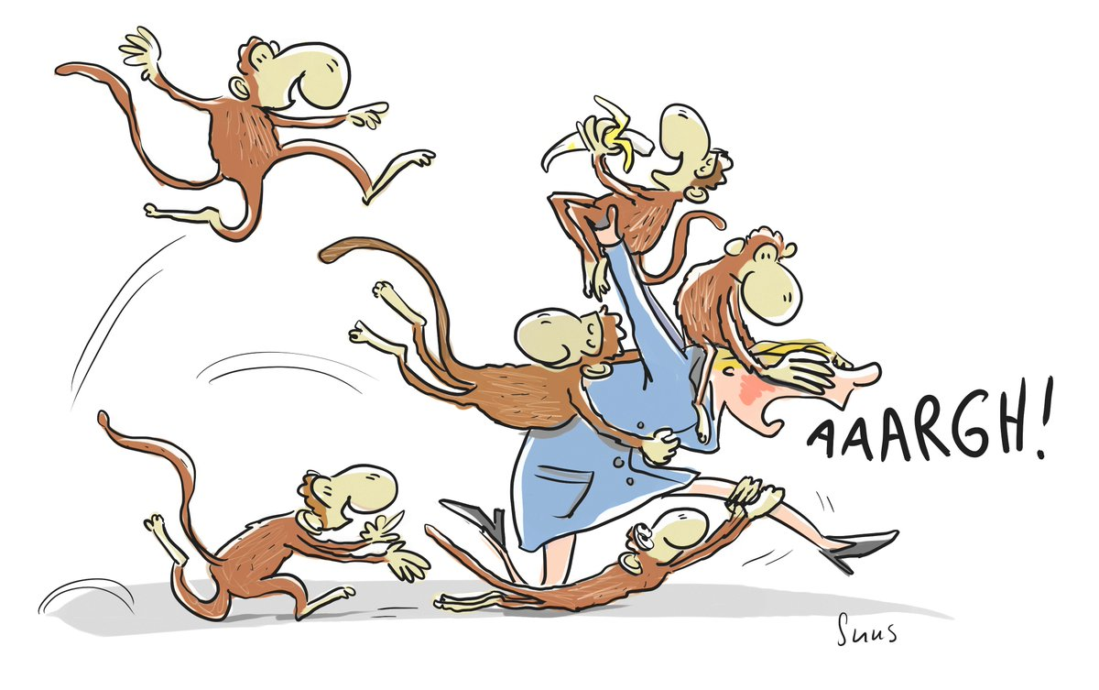
Scope creep

Slide 21
Duivelsdriehoek
Q
Scope
T
€

Slide 22
Beheersing
De opdrachtgever is bevoegd tot het wijzigen van de scope
De opdrachtnemer is verplicht om consequenties in het plan van aanpak inzichtelijk te maken
De opdrachtgever moet dan ook deze consequenties accepteren
Anders gaat de wijziging niet door

Slide 23
Vragen?
Vragen?

Slide 24
Afsluiting
Dank jullie wel voor jullie deelname!
Schuif ook aan bij een van de andere webinars:
Schattingstechnieken : 25 juli 13:15 – 14:00
Risicomanagement : 31 juli 13:15 – 14:00
Projectfasering: 2 augustus 13:15 – 14:00
Projectvoortgang: 6 augustus 13:15 – 14:00
Situationeel leidinggeven: 19 augustus 13:15 – 14:00
IPMA webinar: 30 augustus 13:15 – 14:00
Wil je jezelf inschrijven of verder praten n.a.v. dit webinar, graag!
Neem dan contact met ons via de website: https://www.nimo.nl/nimo-summerschool-webinars of mail ons via mail@nimo.nl of 033-4720073

